Slide 1
Chapter4: Regression Diagnostics
회귀분석실습

Slide 2

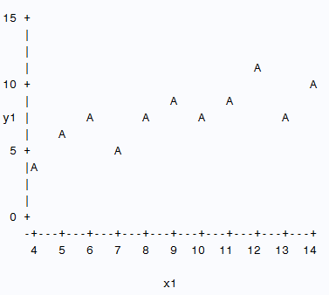
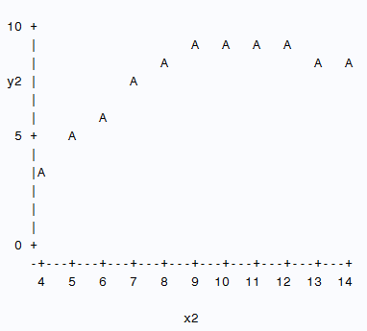
Graphical Methods
Ex) Anscombe Data
> 데이터 불러오기
> 그래프 확인( proc plot 이용)
linear
non-linear

Slide 3
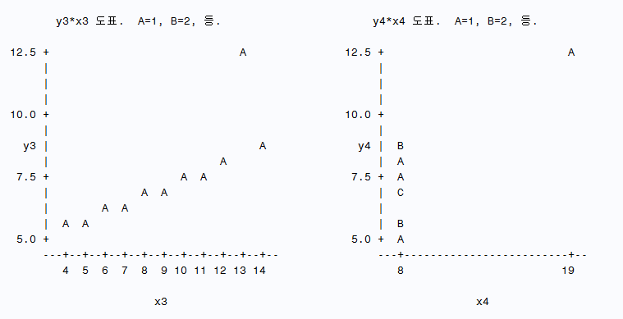
Graphical Methods
Ex) Anscombe Data
> 그래프 확인( proc plot 이용)
Outlier
Influential observation

Slide 4
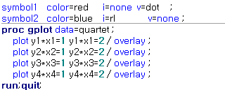
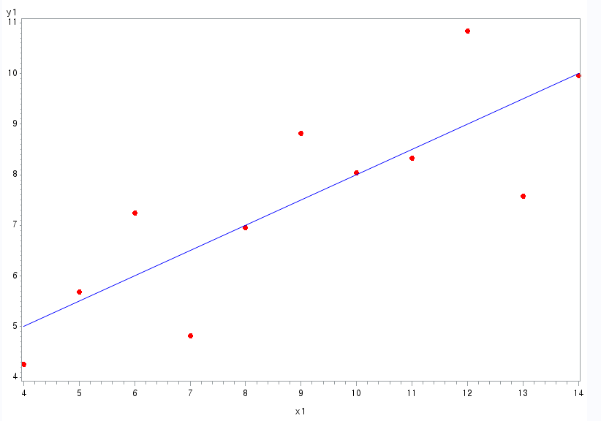
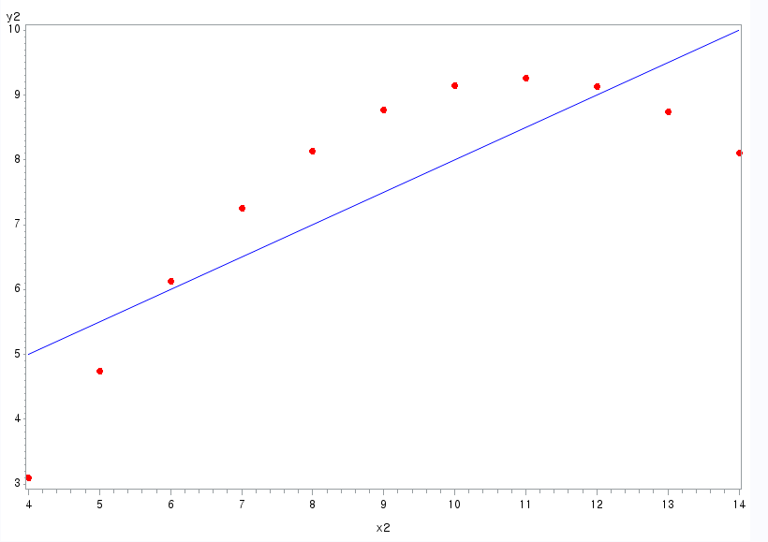
Graphical Methods
Ex) Anscombe Data
> 그래프 확인( proc gplot 이용)

Slide 5
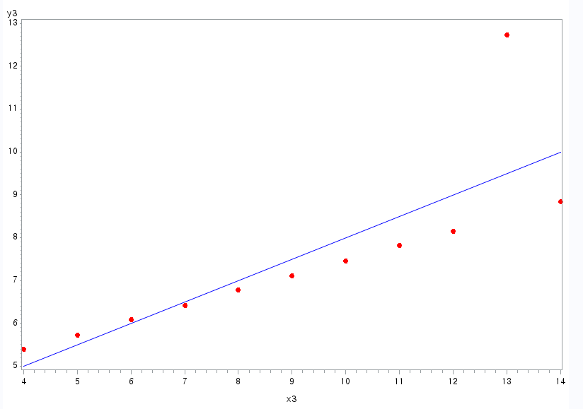
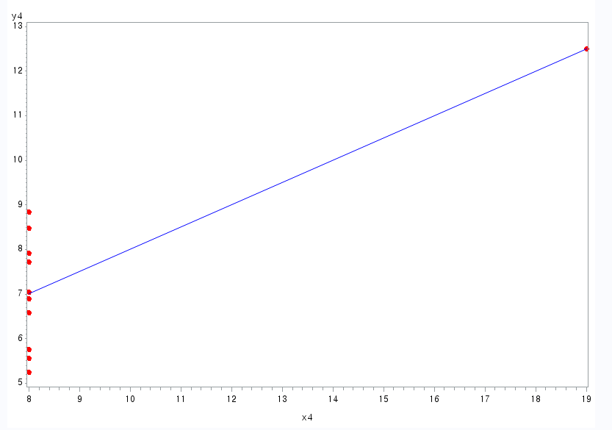
Graphical Methods
Ex) Anscombe Data
> 그래프 확인( proc gplot 이용)
> Proc gplot을 이용하면 좀 더 깔끔하게 그려질 수 있음

Slide 6

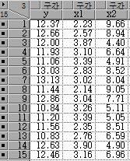
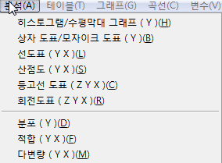
Graphical before fitting a model
Ex) Hamilton Data
> 데이터 불러오기
> 1차원 그래프 (proc insight이용)

Slide 7

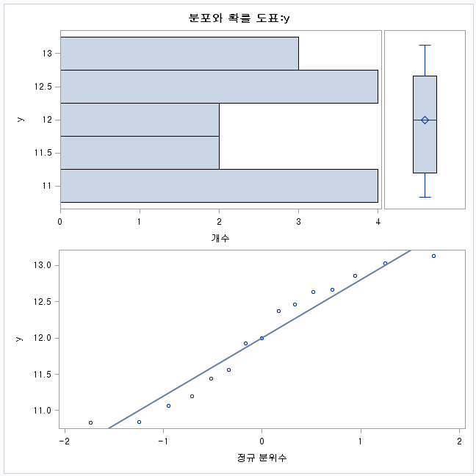
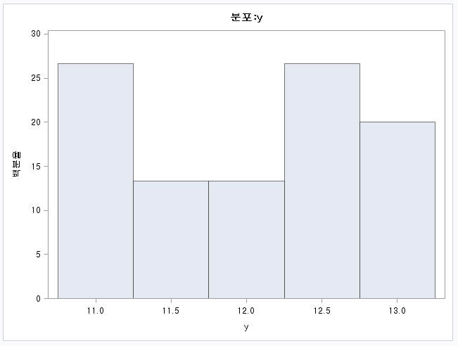
Graphical before fitting a model
Ex) Hamilton Data
> 1차원 그래프(proc univariate이용)

Slide 8
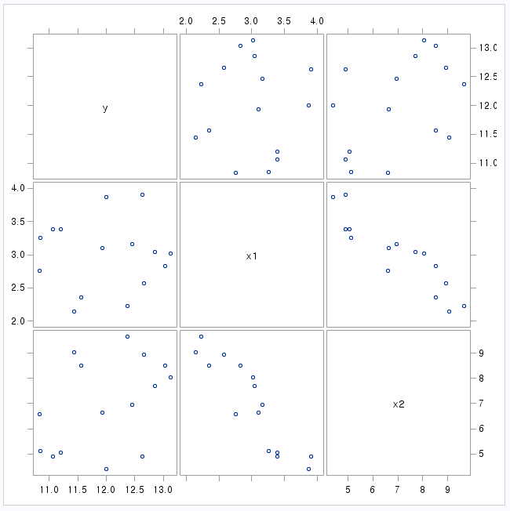
Graphical before fitting a model
Ex) Hamilton Data
> 2차원 그래프(proc sgscatter이용)
산점도 행렬 (plot matrix)

Slide 9
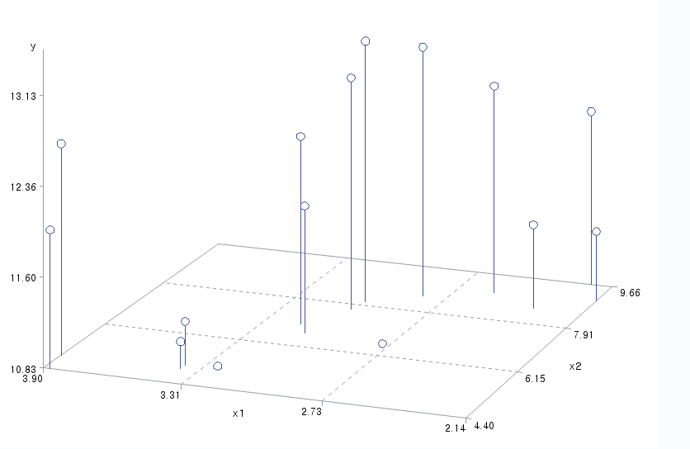
Graphical before fitting a model
Ex) Hamilton Data
> 3차원 그래프(proc g3d이용)

Slide 10
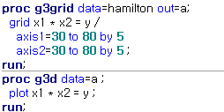
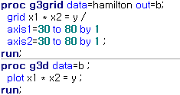
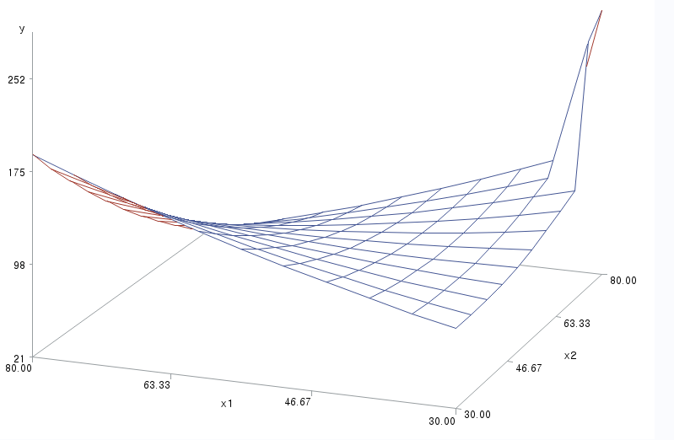
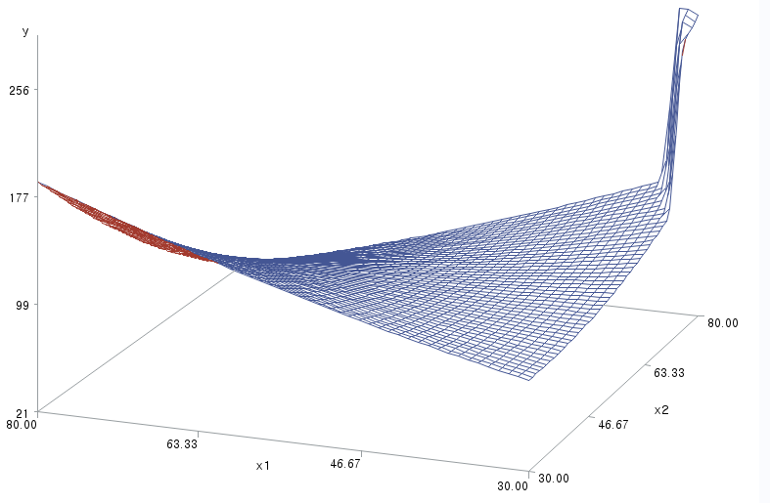
Graphical before fitting a model
Ex) Hamilton Data
> 3차원 그래프(proc g3d,proc g3grid이용)

Slide 11
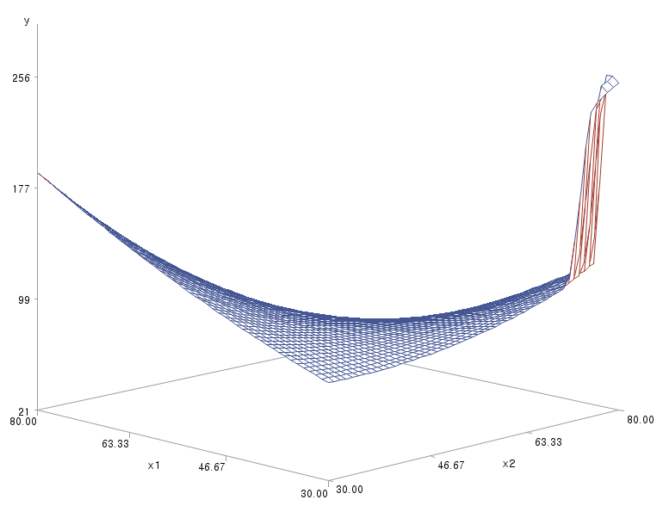
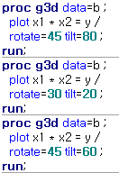
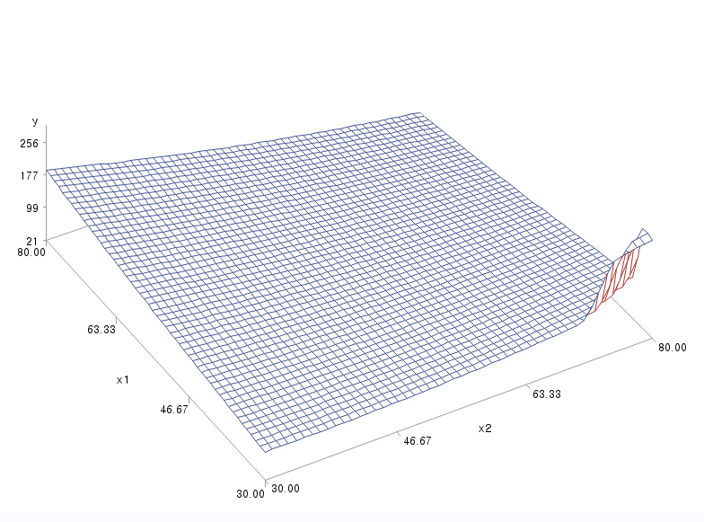
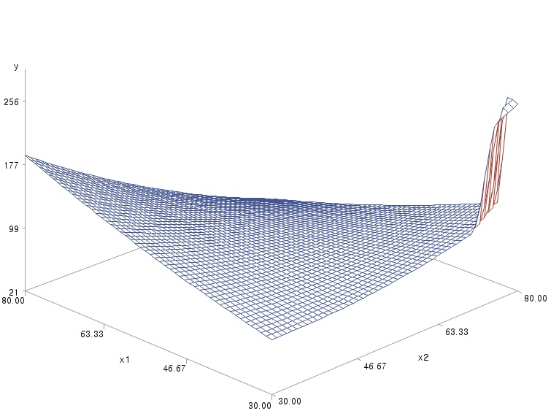
Graphical before fitting a model
Ex) Hamilton Data
> 3차원 그래프(proc g3d,proc g3grid이용)

Slide 12
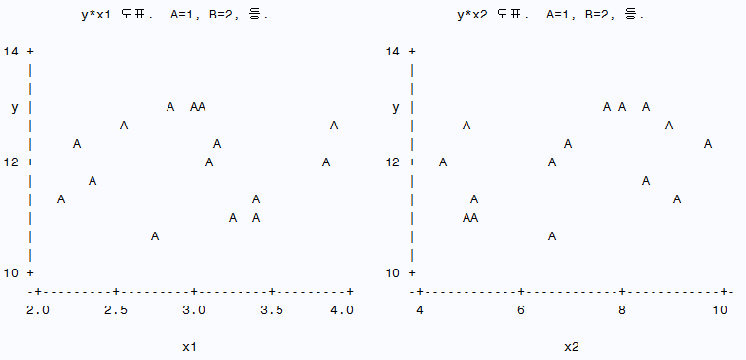
Graphical before fitting a model
Ex) Hamilton Data
> 선형관계가 잘 안보임

Slide 13
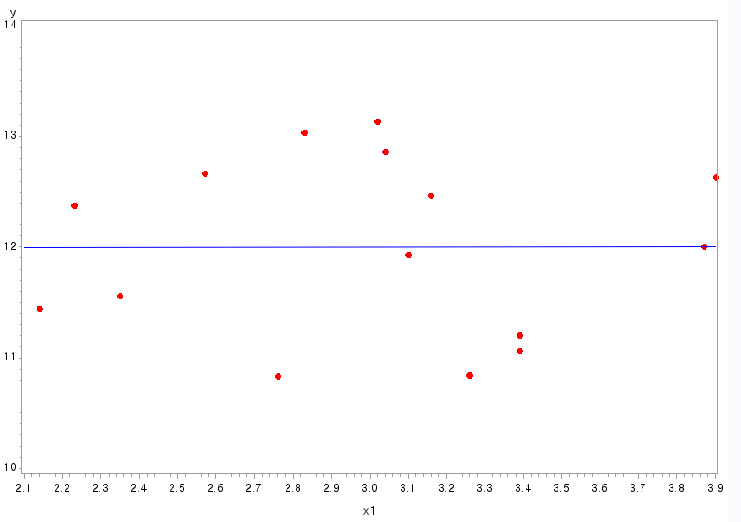
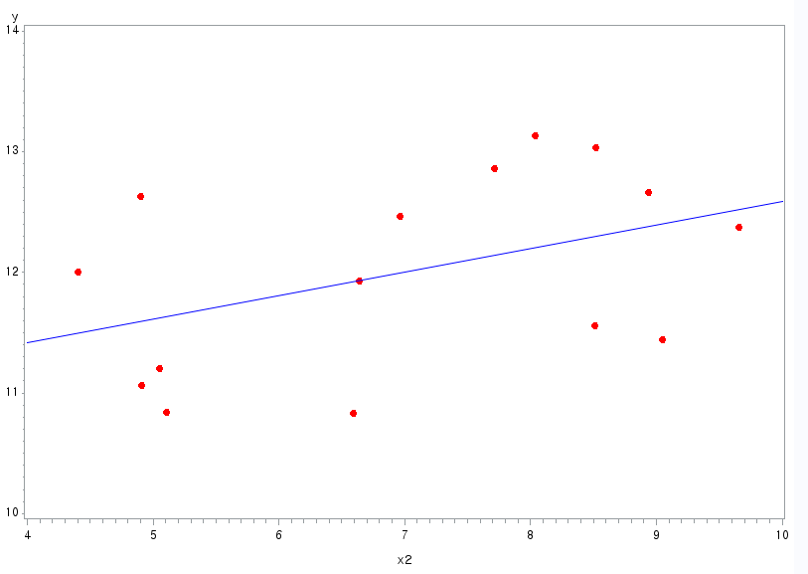
Graphical before fitting a model
Ex) Hamilton Data
> 각각 proc gplot

Slide 14
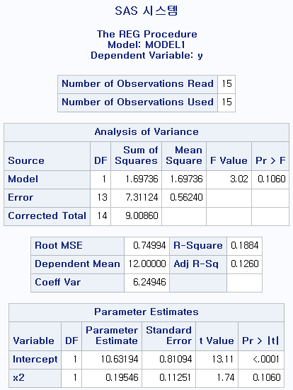
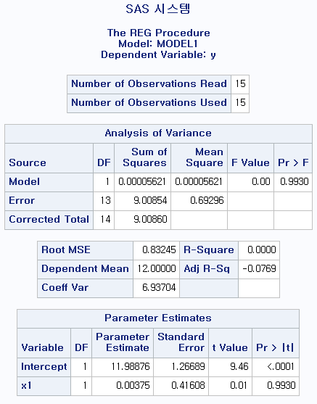
Graphical before fitting a model
Ex) Hamilton Data
> 회귀분석 결과

Slide 15
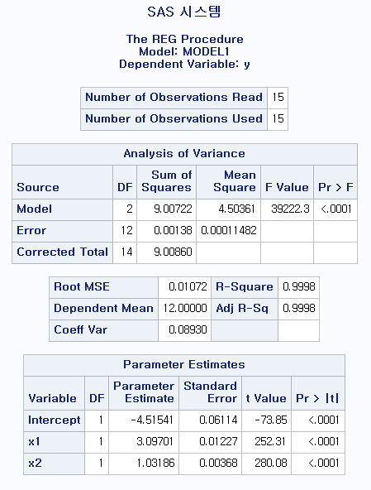
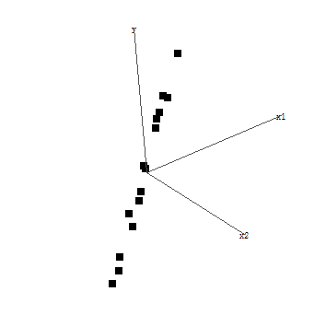
Graphical before fitting a model
Ex) Hamilton Data
> 회귀분석 결과

Slide 16
Graphical after fitting a model
데이터에 모형을 적합한 이후의 그래프들은 가정들을 검토하고 주어진 모형의
적합도를 평가하는 데 도움을 준다.
선형성과 정규성 가정을 검토하기 위한 그래프
특이값과 영향력 있는 개체를 검출하기 위한 그래프
변수들의 효과에 대한 진단플랏

Slide 17
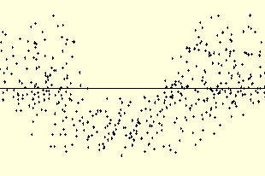
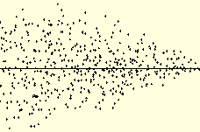
Graphical before fitting a model
선형성과 정규성 가정을 검토하기 위한 그래프
> 선형성을 만족하지 않는 경우
> 등분산을 만족하지 않는 경우

Slide 18
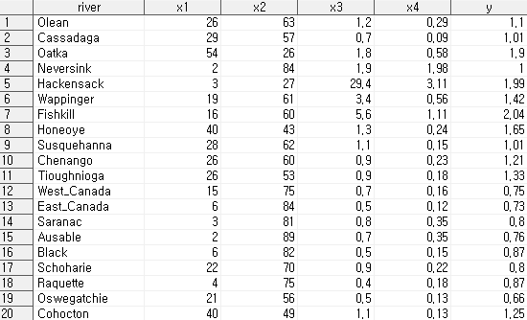

Graphical before fitting a model
2. 특이점, 지레점, 영향점
> Ex) NewYork River data

Slide 19
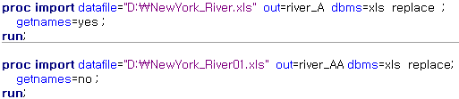


Graphical before fitting a model
> 다른 방법으로 data 불러오기 (proc import)
> 변수명 바꾸기

Slide 20
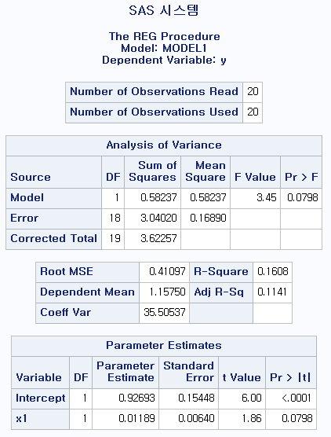
Graphical before fitting a model
> 바뀐 변수 명으로 회귀분석한 결과

Slide 21
Graphical before fitting a model
Ex) NewYork River

Slide 22
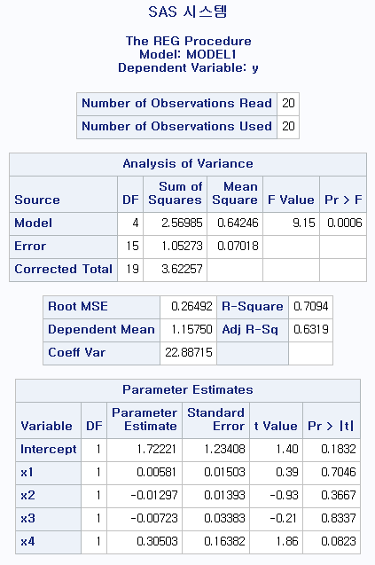
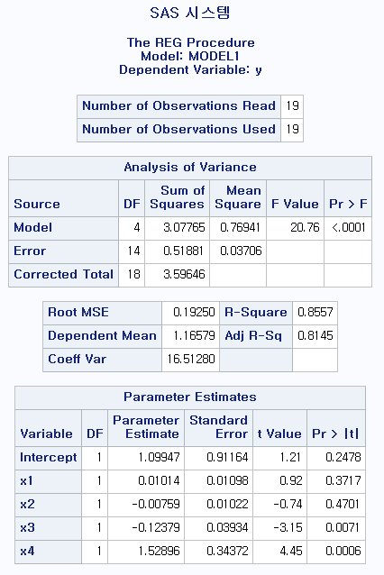
Graphical before fitting a model
전부를 사용해서 회귀분석 한 결과
Neversink를 제거한 회귀분석 결과

Slide 23
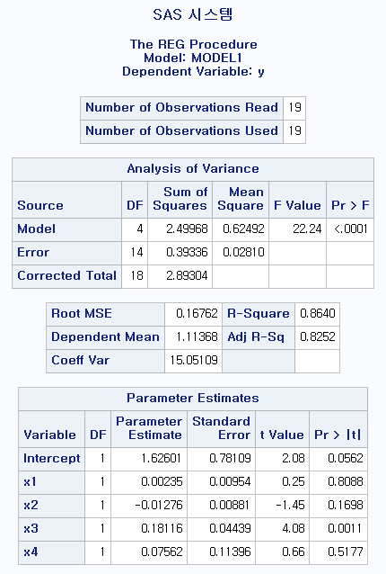
Graphical before fitting a model
전부를 사용해서 회귀분석 한 결과
Hackensack를 제거한 회귀분석 결과

Slide 24
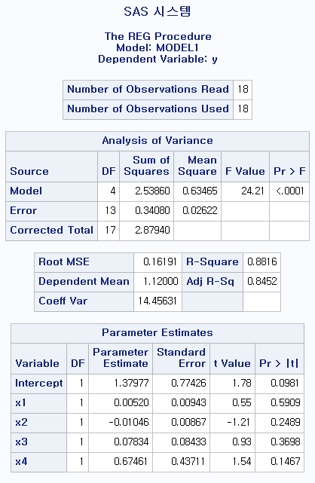
Graphical before fitting a model
전부를 사용해서 회귀분석 한 결과
둘 다 제거한 회귀분석 결과

Slide 25
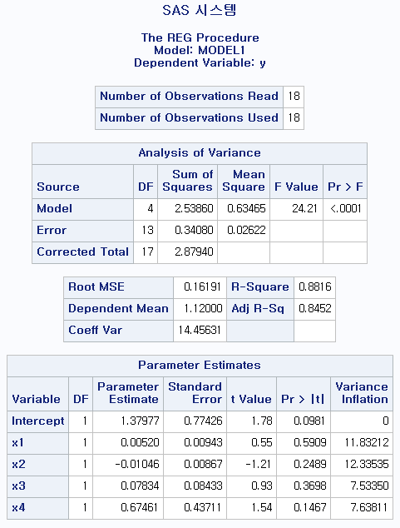
Graphical before fitting a model
다중공선성의 문제가 있다.

